Slide 1
人脸追踪识别项目
成员：康智聪，曾童，周建萍，罗斐，廖东纯，陈雅凡

Slide 2
小组工作分配
康智聪：主要负责资料收集，代码运行，程序出错更改，接线，人脸追踪识别，检查与监督后勤保障，ppt记录等问题
周建萍：负责资料收集，安装相关库的文件
廖东纯：负责资料查找与运行摄像头打开；负责小组的拍照
陈雅凡：负责元器件的接线，运行自由云台转动
罗斐：负责信息查找，人脸识别工作
曾童：负责资料收集，拍照记录，ppt制作，安装树莓派镜像

Slide 3
组装树莓派环境
1.选用官方树莓派系统raspberry,下载并拷贝到SD卡上。
2.查找并安装人脸追踪识别所需安装的库文件资料：
opencv , face_recognition , dilb , RPi.GPIO
负责人：曾童

Slide 4

安装opencv（会自动安装numpy等工具包）
sudo apt update
sudo apt install libopencv-dev python3-opencv
python3 -c “import cv2; print(cv2.__version__)” ##验证opencv安装
安装face_recognition （会自动安装dlib）
sudo apt update
pip3 install face-recognition
ImportError : libatlas.so.3: cannot open shared object file: No such file or directory
Solve : sudo apt-get install libatlas-base-dev
##通过以上还没有解决，建议重装：pip3 uninstall face-recognition
pip3 install face-recognition
安装RPi.GPIO
sudo apt update
pip3 install RPi.GPIO
负责人：周建萍

Slide 5
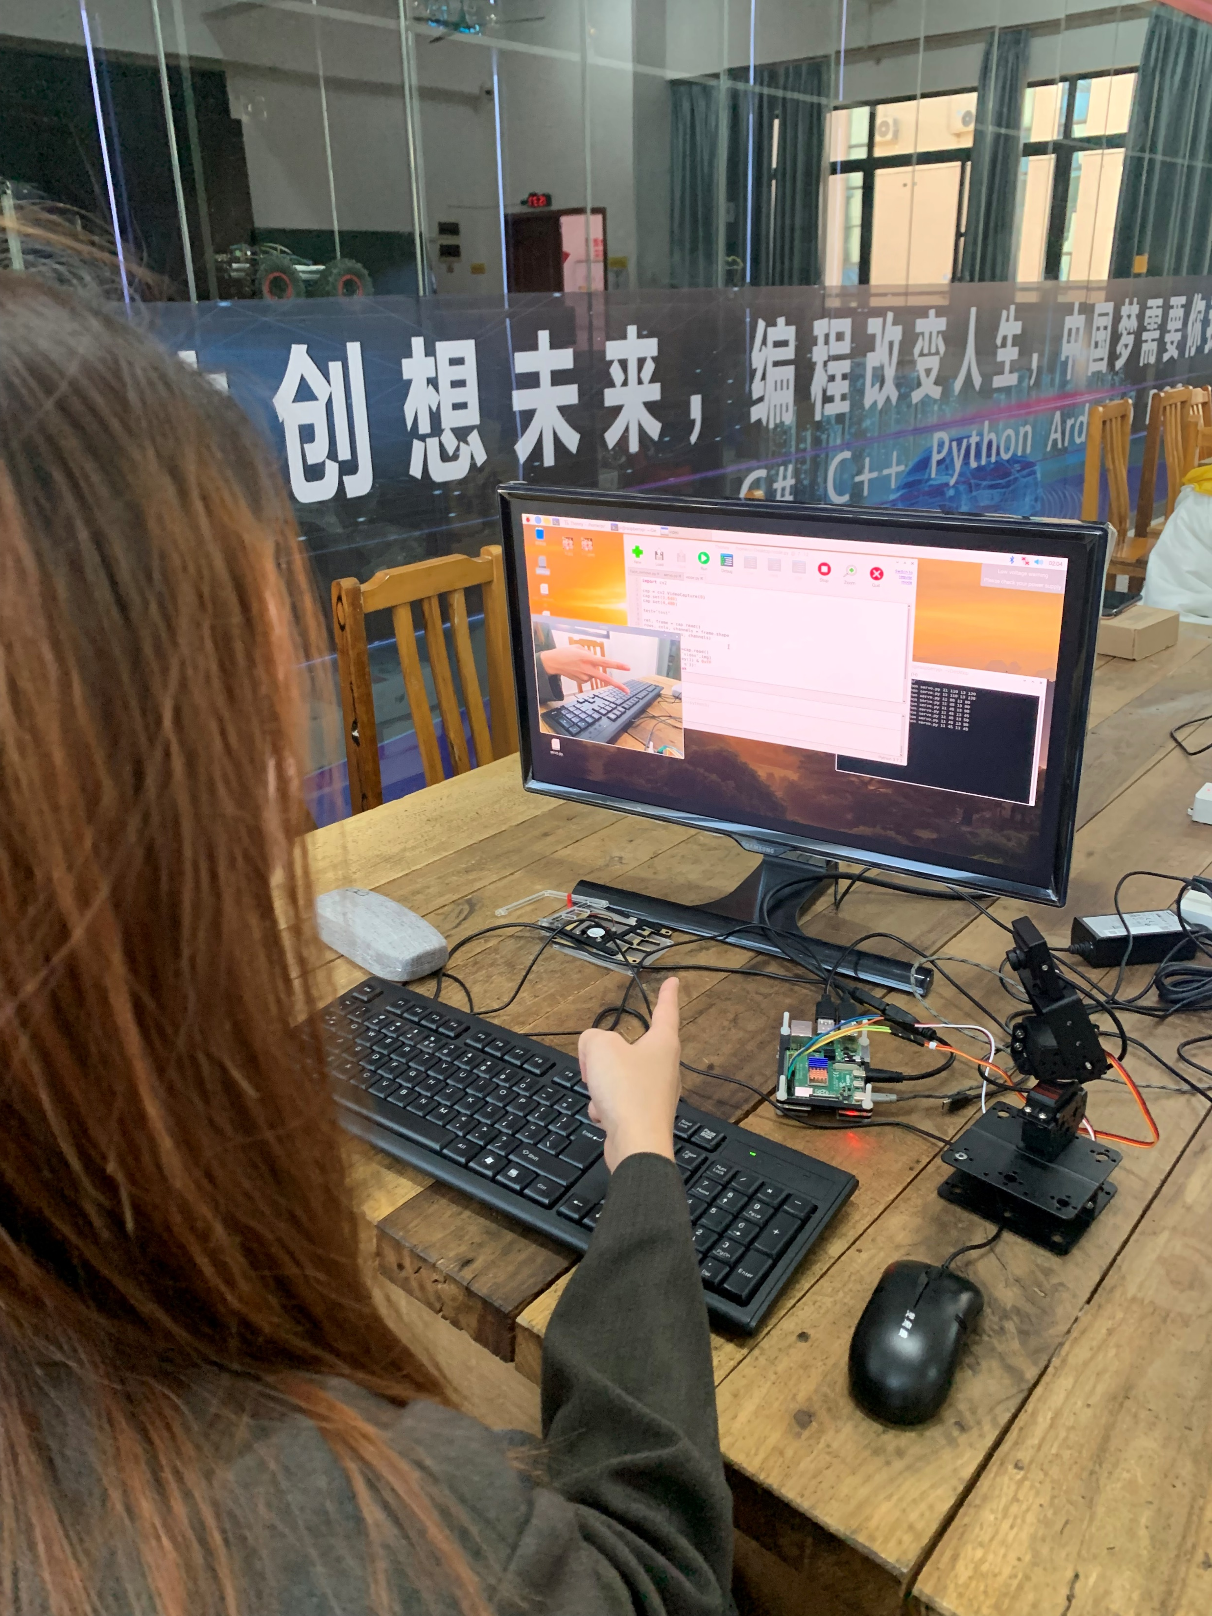
使用opencv打开USB摄像头
import cv2
cap = cv2.VideoCapture(0)
cap.set(3,640)
cap.set(4,480)
while(1):
success,img=cap.read()
cv2.imshow("video",img)
k=cv2.waitKey(1) & 0xFF
if (k==ord('q’)):
break
cap.release()
cv2.destroyAllWindows()
#窗口的大小
640*480分辨率
负责人：廖东纯

Slide 6
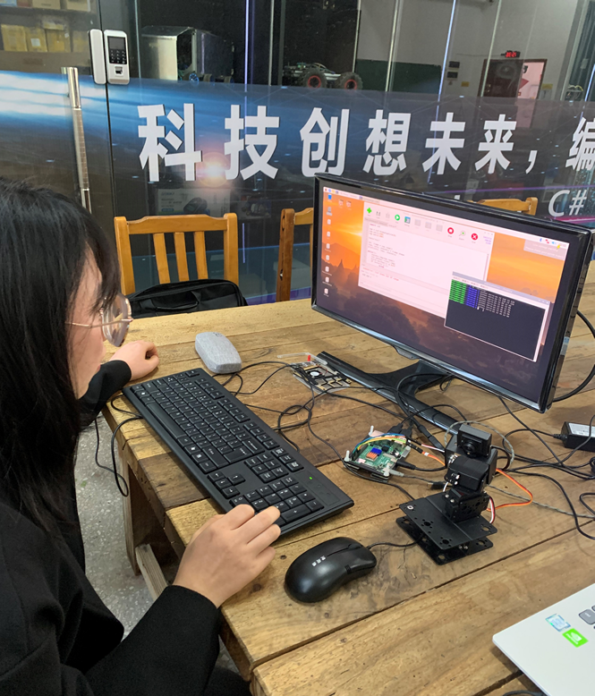
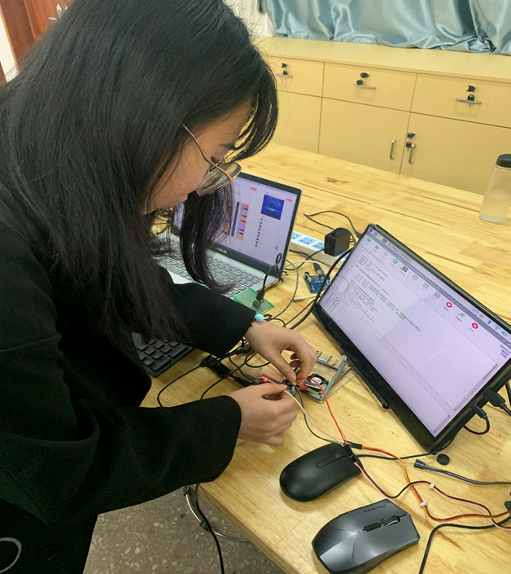
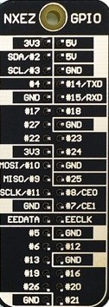
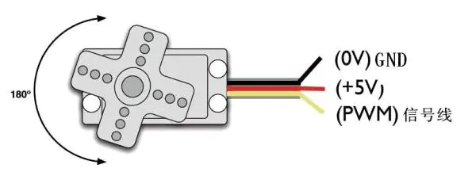
控制云台自由移动
打开终端，定位到py文件的位置
输入：sudo python3 文件.py 11 45 13 30
from time import sleep
import RPi.GPIO as GPIO
GPIO.setmode(GPIO.BOARD)
GPIO.setwarnings(False)
def setServoAngle(servo, angle):
pwm = GPIO.PWM(servo, 50)
pwm.start(8)
dutyCycle = angle / 18. +3.
pwm.ChangeDutyCycle(dutyCycle)
sleep(0.3)
pwm.stop()
if __name__ == '__main__':
import sys
servo = int(sys.argv[1]) #设置第一个输入框为输入引脚的端口号
GPIO.setup(servo,GPIO.OUT)#设置引脚为输出
setServoAngle(servo, int(sys.argv[2]))
#设置第二个输入框为输入角度
servo1 = int(sys.argv[3]) #同上
GPIO.setup(servo1,GPIO.OUT)
setServoAngle(servo1, int(sys.argv[4]))
GPIO.cleanup()
舵机1 舵机2
设置
调整舵机角度的函数
负责人：陈雅凡

Slide 7
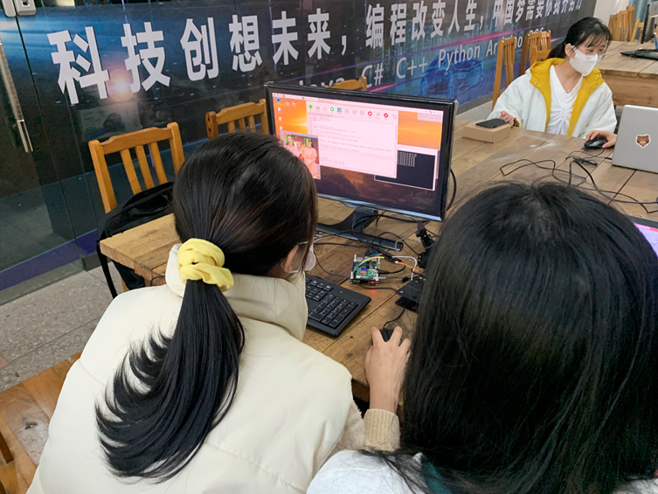
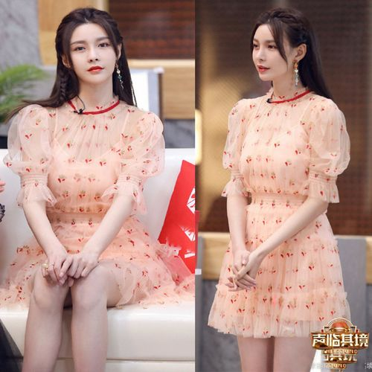
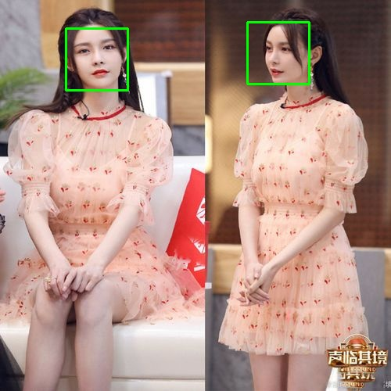
使用opencv+face_ recognition识别人脸（用于图片识别）
from PIL import Image
import face_recognition
import cv2
# 将图片文件加载到numpy 数组中
image = face_recognition.load_image_file("1-1.jpeg")
# 使用默认的给予HOG模型查找图像中所有人脸
# 这个方法已经相当准确了，但还是不如CNN模型那么准确，因为没有使用GPU加速
# 另请参见: find_faces_in_picture_cnn.py
face_locations = face_recognition.face_locations(image)
# 使用CNN模型
# face_locations = face_recognition.face_locations(image, number_of_times_to_upsample=0, model="cnn")
print("我从图片中找到了{} 张人脸".format(len(face_locations))) # 打印：我从图片中找到了 多少 张人脸
for face_location in face_locations: # 循环找到的所有人脸
top, right, bottom, left = face_location# 打印每张脸的位置信息
print("位于像素位置的:上{}, 左: {}, 下: {}, 右: {}".format(top, left, bottom, right))# 指定人脸的位置信息，然后显示人脸图片
face_image = image[top:bottom, left:right]
pil_image = Image.fromarray(face_image)
pil_image.show()
for top, right, bottom, left in face_locations:
# 对人脸画框
cv2.rectangle(image, (left, top), (right, bottom), (0, 255, 0), 2)#显示框人脸的框的颜色为绿色
rgb_img=image[:,:,::-1]#img颜色改rgb颜色，否则图片会出现偏蓝的效果
cv2.imshow(“img”, rgb_img)#显示框出人脸的图片
if cv2.waitKey(0):
cv2.imwrite(‘tt.jpg’, rgb_img)#保存框出的图片
cv2.destroyAllWindows()
可选择
负责人：罗斐

Slide 8
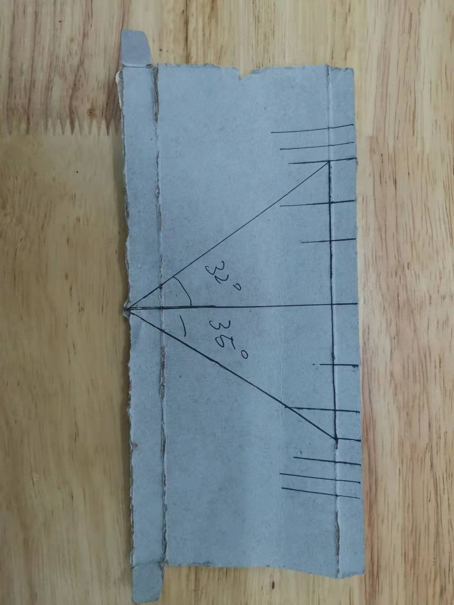
确定比例系数
摄像头的分辨率为1920*1080
k(比例系数) = β(视野角度) / D(对应维度的像素点的个数)
1制作一张画中心线的图片
2用摄像头对准中心线拍照
3根据摄像头所看到的最右（最左）边线画一条线
β为32 ° +35 ° =67°
计算得到k=3.14254
负责人：康智聪

Slide 9
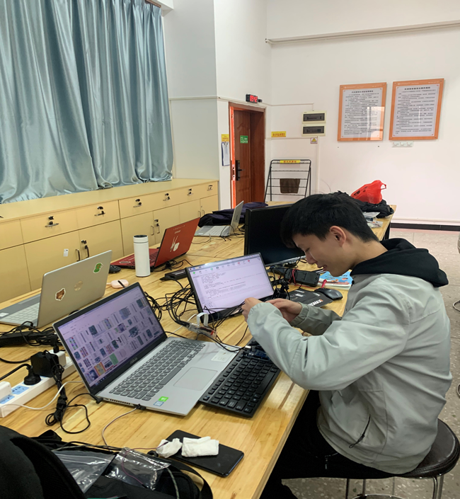
人脸追踪
# coding = utf-8
import face_recognition
import cv2
import RPi.GPIO as GPIO
import time
def setServoAngle(servo, angle):
'''
:param servo 控制舵机的引脚编号，这取决于你，我用的分别是17和27
:param angle 舵机的位置，范围是：0到180，单位是度
return: None
'''
GPIO.setmode(GPIO.BCM)
GPIO.setwarnings(False)
GPIO.setup(servo, GPIO.OUT)
pwm = GPIO.PWM(servo, 50)
pwm.start(8)
dutyCycle = angle / 18. + 3.
pwm.ChangeDutyCycle(dutyCycle)
time.sleep(0.3)
pwm.stop()
GPIO.cleanup()
# 设置舵机的初始位置
x0, y0 = 80, 30
setServoAngle(27, x0)
setServoAngle(17, y0)
while True:
# 创建视频对象，打开摄像头
video_capture = cv2.VideoCapture(0)
ret, pframe = video_capture.read()
# 释放视频对象
video_capture.release()
frame = cv2.resize(pframe, (0, 0), fx=0.25, fy=0.25)
# 这里将分辨率缩小为1/4，故比例系数增大为4倍，现在是0.078125*4 = 0.3125
output = frame[:, :, ::-1]
# 确定脸的位置
face_locations = face_recognition.face_locations(output)
if face_locations:
x = (face_locations[0][1] + face_locations[0][3])/2
y = (face_locations[0][0] + face_locations[0][2])/2
print(x, y) # 输出脸中心到右上顶点的水平和垂直距离
else:
x, y = 80, 60 # 如果没有脸则让舵机保持不动，相当于脸在中央（这时的分辨率为160*120）
# 计算出舵机应该移动的角度，正负与你舵机的安装方式有关
dx = (80 - x) * 0.314125
dy = (60 - y) * 0.314125
if abs(dx) >= 3: # 设置一个阈值，当角度大于3时，才移动，避免舵机一直在原地抖动，下同
x0 += dx
if x0 > 180: # 设置界限，超出范围不再转动，下同
x0 = 180
elif x0 < 0:
x0 = 0
setServoAngle(27, x0) # 水平方向的舵机控制
if abs(dy) >= 3: # 设置阈值
y0 += dy
if y0 > 180:
y0 = 180
elif y0 < 0:
y0 = 0
setServoAngle(17, y0) # 垂直方向的舵机控制
设置
调整舵机角度的函数
负责人：康智聪

Slide 10
